Slide 1
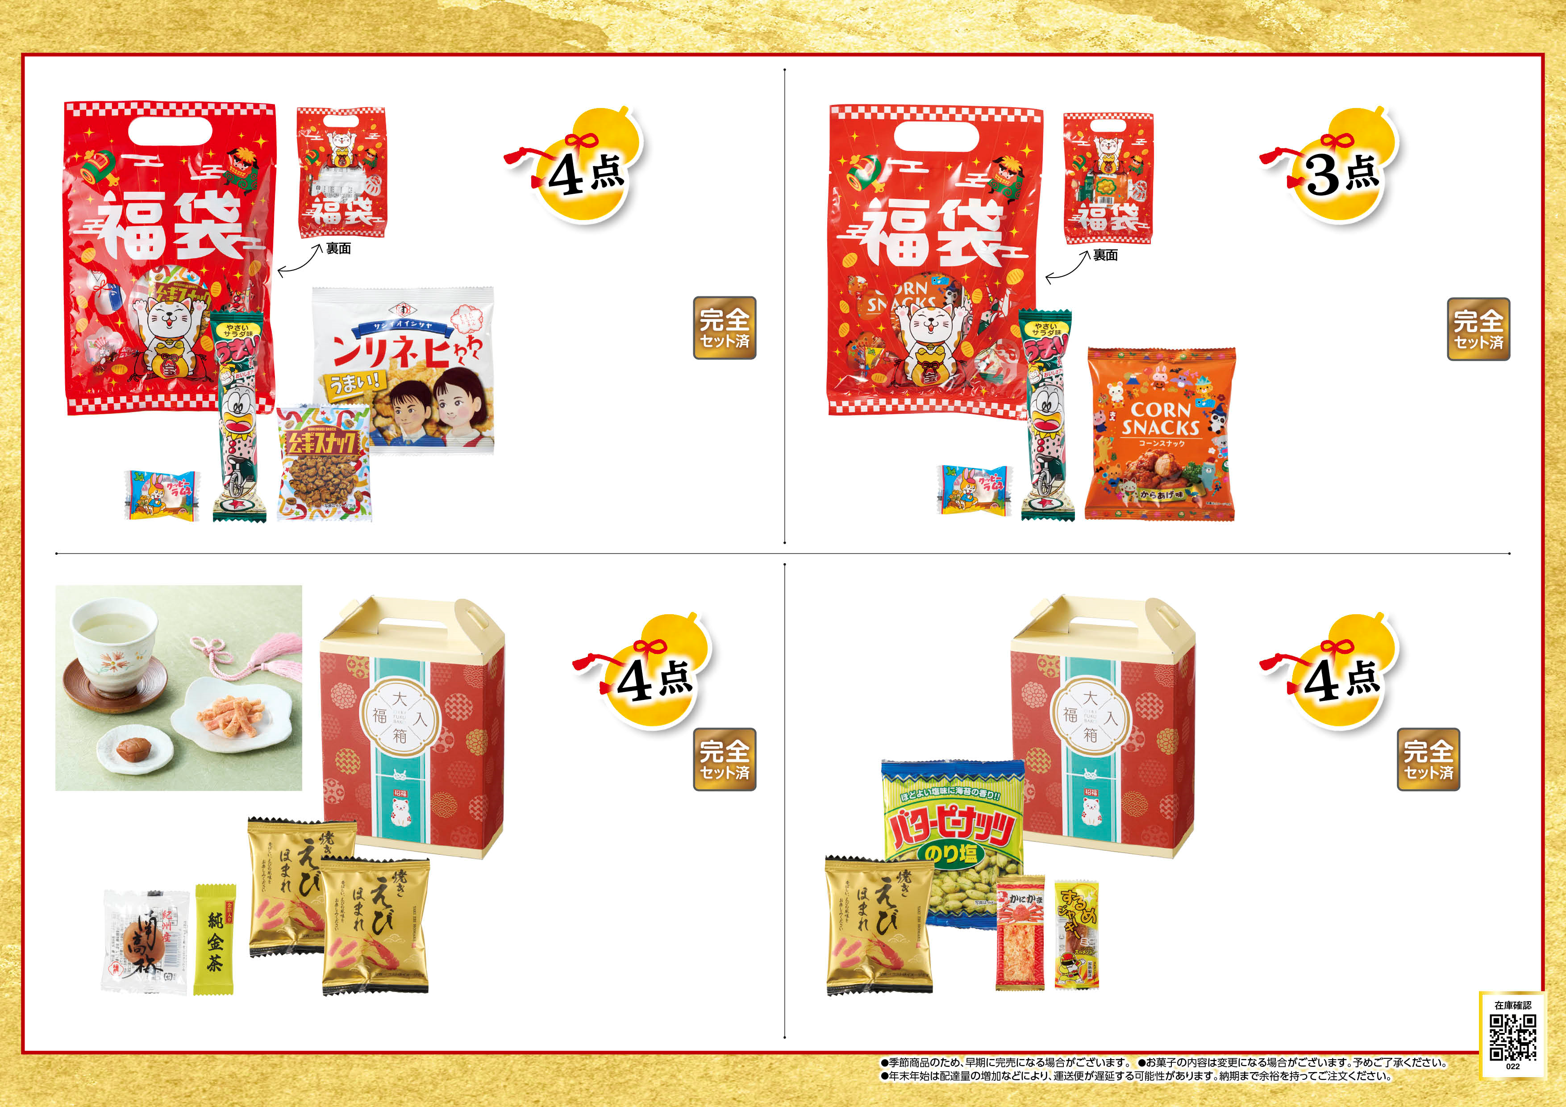





まねきねこ福袋
まねきねこ福袋
駄菓子4点セット
駄菓子3点セット
61405
125
61404
95
別
別
ご提供価格
￥
税
ご提供価格
￥
税
受注単位 150セット
受注単位 150セット
個装形態 包装袋（280×190×30mm）
備考 賞味期間／出荷日より60日以上
個装形態 包装袋（280×190×30mm）
備考 賞味期間／出荷日より60日以上
カートン割れ不可
出荷開始日：11月2日（月）
カートン割れ不可
出荷開始日：11月2日（月）
食品：出荷可能日を必ずご確認ください
食品：出荷可能日を必ずご確認ください
大入福箱
大入福箱
めでたい4点セット
おつまみ4点セット
61408
198
61409
198
別
別
ご提供価格
￥
税
ご提供価格
￥
税
受注単位 60セット（30入×2カートン）＝1 結束
個装形態 化粧箱（145×115×55mm）
備考 セット内容／
焼きえびほまれ×2袋･
紀州南高梅×1個･純金茶×1包､
賞味期間／出荷日より60日以上
受注単位 60セット（30入×2カートン）＝1 結束
個装形態 化粧箱（145×115×55mm）
備考 セット内容／
バターピーナッツのり塩×1袋･
焼きえびほまれ×1袋･
焼きかにかま×1袋･
するめジャーキー×1袋、
賞味期間／出荷日より60日以上
22
カートン割れ不可
出荷開始日：11月2日（月）
食品：出荷可能日を必ずご確認ください
カートン割れ不可
出荷開始日：11月2日（月）
食品：出荷可能日を必ずご確認ください

